Slide 1
Артикуляционная гимнастика для шипящих звуков

Slide 2
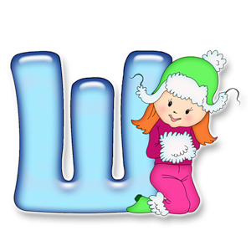
Артикуляция звука «Ш»
Губы выдвинуты вперёд и округлены, между зубами небольшая щель, кончик языка и передняя часть спинки языка подняты (но не касаются ни альвеол, ни резцов) и образуют щель.
Средняя часть спинки языка опущена, задняя часть приподнята (вторая щель). Боковые края языка прижаты к верхним коренным зубам.
Язык в форме чашечки. Голосовые складки разомкнуты.
Пошипим ,как змейка ШШШШШ

Slide 3
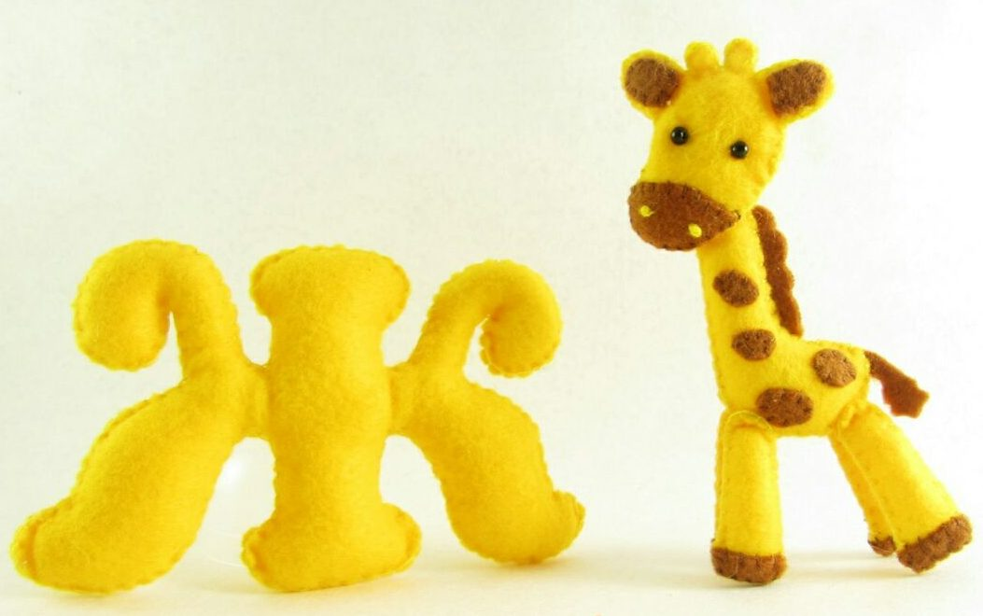
Артикуляция звука «Ж»
Точно такая же, как при произношении звука Ш. Отличие лишь в том, что голосовые складки сомкнуты (Ж – звонкий звук).
Пожужжим ,как жучок ЖЖЖЖЖ

Slide 4
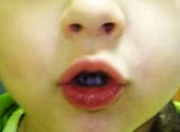
Упражнение «Бублик»
При сжатых зубах губы собрать в круг, чтобы резцы были видны. Губы не поджаты, а вытянуты. Положение фиксируется на несколько секунд.

Slide 5
Упражнение «Блинчик»
Полностью расслабленный плоский язычок укладывается на нижнюю губу, должна получиться форма блинчика.
Рот приоткрыт в улыбке. Положение фиксируется на несколько секунд.
Цель – научить выполнять упражнение без напряжения, язычок не должен дрожать и двигаться, удержание должно быть легким.

Slide 6
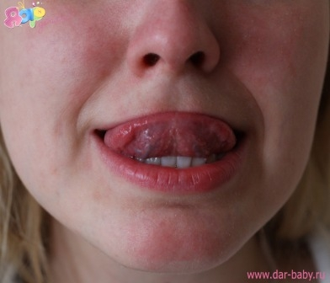
Упражнение «Вкусное варенье»
Приоткрыв рот, широким языком облизываем верхнюю губу, делая движение языком сверху вниз.
Важно, чтобы работал только язык. Нижняя челюсть при этом остается неподвижной. Если у ребенка так не получается, придержите челюсть пальцем.
Движения языка строго сверху вниз, а не из стороны в сторону. Язычок широкий и почти целиком закрывает верхнюю губу при облизывании.

Slide 7
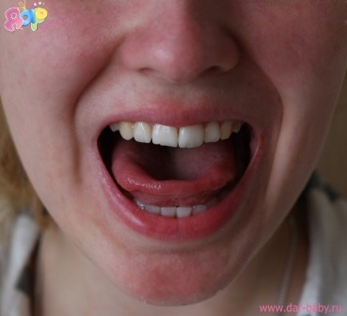
Упражнение «Чашечка»
Улыбнувшись, приоткроем рот и выдвинем вперед язык. Боковые и передний края языка при этом подняты, но не касаются зубов. Когда это упражнение будет легко даваться малышу, в такую чашечку можно положить кусочек конфетки и попросить ребенка подержать язычок-чашечку под счёт до 10.
Важно, чтобы язычок-чашечка не касался нижней губы.

Slide 8
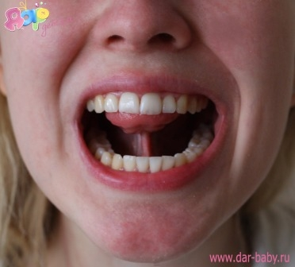
Упражнение «Грибок»
Улыбнувшись, широко открываем рот, "приклеиваем" широкий язык к верхнему нёбу, и стараемся удержать его в таком положении как можно дольше.
Важно, чтобы рот был широко открыт на протяжении всего упражнения. Нижняя челюсть при этом остается неподвижной.

Slide 9
Упражнение «Фокус»
Кладём на кончик носа ватный шарик, язычок принимает форму чашечки, теперь приоткрыв рот, поднимаем широкий передний край языка на верхнюю губу так, чтобы боковые края его были прижаты, а посередине языка был желобок, и дуем на ватку. Воздух при этом должен идти посередине языка, тогда ватка полетит вверх.
Важно, чтобы работал только язык.

